Slide 1

Тукаевский
муниципальный район
11 апреля 2016г.

Slide 2

Об итогах взаимопроверки в хозяйствах района по подготовке сельхозтехники к весенне-полевым работам
Сабитов Хайдар Габдуллович
– Начальник Управления СХиП района

Slide 3
Посев яровых зерновых и зернобобовых культур в 2016 году
Хозяйства | Яровые зерновые и зернобобовые | Яровая пшеница | Ячмень | Овес | Кукуруза на зерно | Зернобобовые
1 | 2 | 3 | 4 | 5 | 6 | 7
ООО Челны овощи | 1350 | 700 | 500 | 80 | 50 | 20
ООО Гигант | 760 | 310 | 210 | 70 | 50 | 120
ПК Камский | 480 | 190 | 130 |  | 80 | 80
ООО СХП Алмаз | 310 | 120 | 110 | 30 |  | 50
ООО А/Ф ТПК | 1731 |  | 761 |  | 658 | 312
ПК Биклянь | 1000 | 500 | 300 | 100 |  | 100
ООО СХП Ярыш | 1012 | 600 | 362 |  |  | 50
ООО СХП им.Сайдашева | 1740 | 650 | 600 | 70 | 200 | 220
ПК Ирек | 1000 | 800 | 200
ООО А/Ф Тимерхан | 1250 | 250 | 800 | 200
КФХ Вильданов Г.М. | 1144 | 530 | 424 | 30 | 110 | 50
Итого по району | 27895 | 11961 | 10320 | 550 | 2001 | 3263

Slide 4
Посевная площадь картофеля 2016 году
Наименование хозяйств | Посевная площадь, га.
ЗАО Татплодоовощпром | 50
ПК Шильна | 140
КФХ Минеханов М.И. | 50
КФХ Давлетов Н.Г. | 50
КФХ Ашрафуллин И.Н. | 25
Итого по району | 315

Slide 5
Посев высокодоходных культур в 2016 году
Наименование хозяйства | Сахарная свекла | Рапс | Кукуруза на зерно
ООО Челны Овощи |  |  | 50
ООО"Гигант" |  | 100 | 50
ПК Камский |  | 80 | 80
ООО А/Ф Тукаевская прод.корпорация |  |  | 658
ООО СХП им.Сайдашева |  | 100 | 200
ПК Ирек
ООО А/Ф"Кама" | 3023 | 2186 | 853
КФХ Вильданов Г.М. |  |  | 110
По району | 3023 | 2466 | 2001

Slide 6
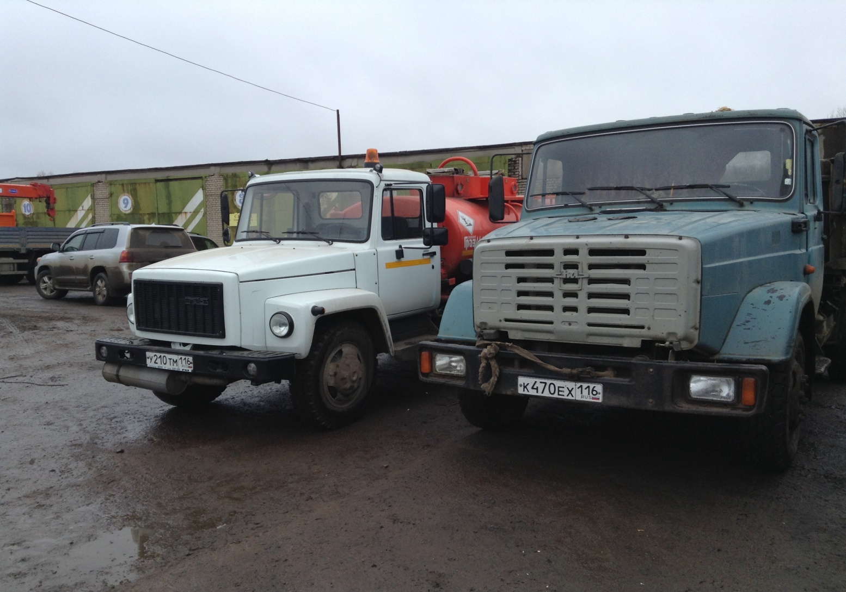

Slide 7
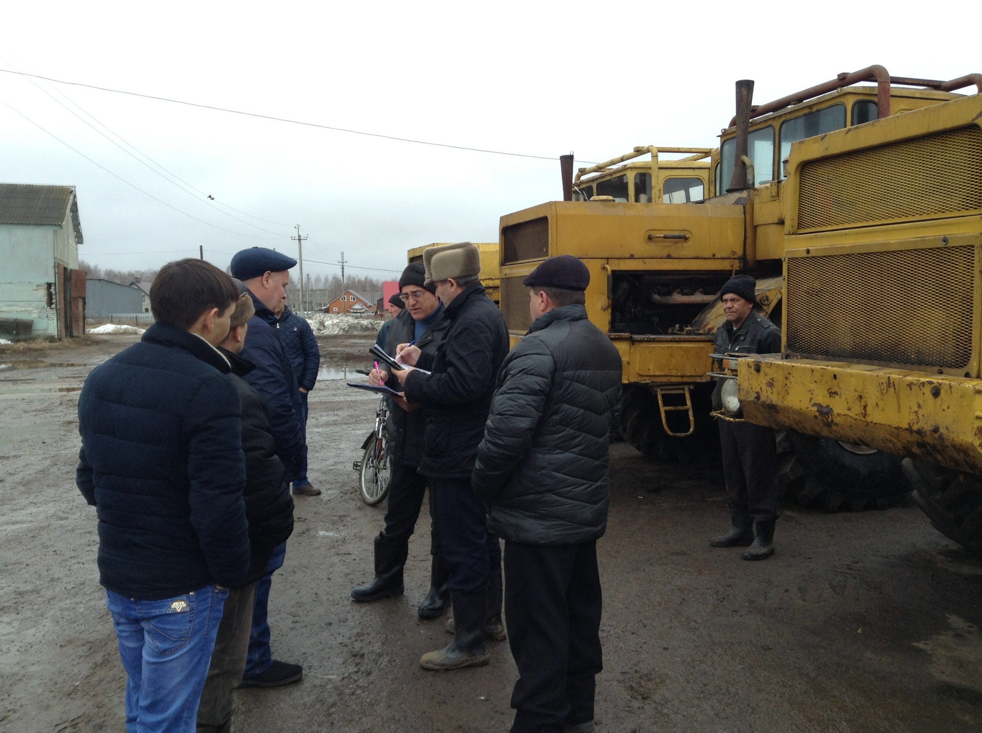
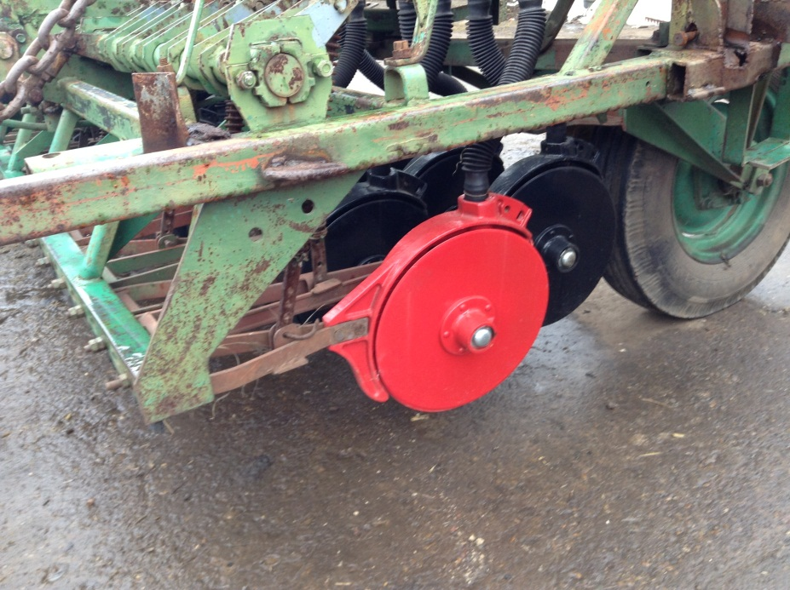
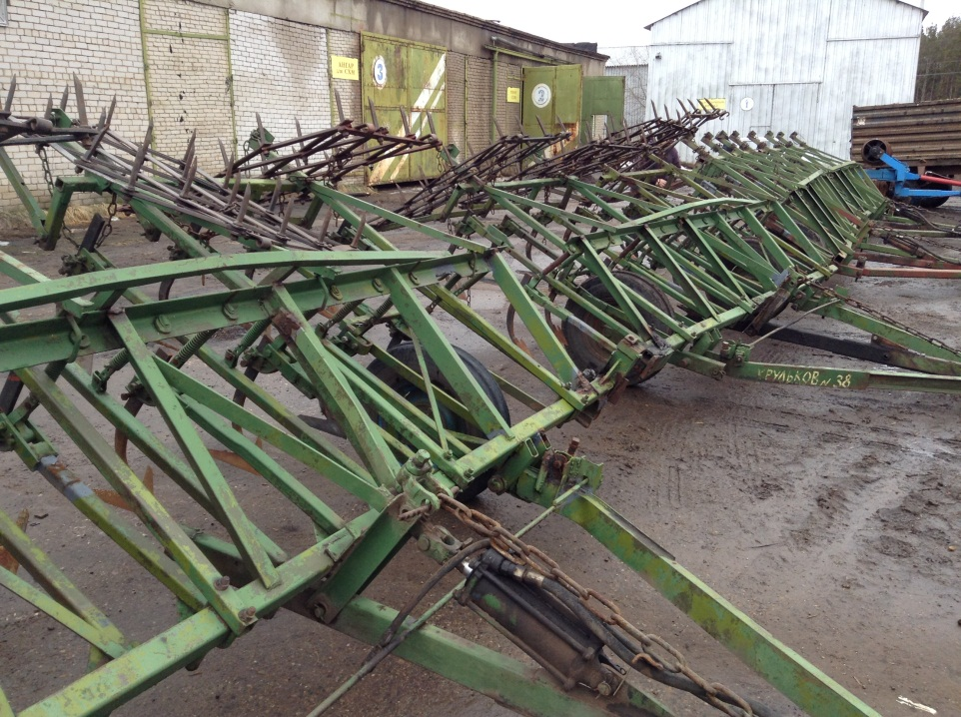
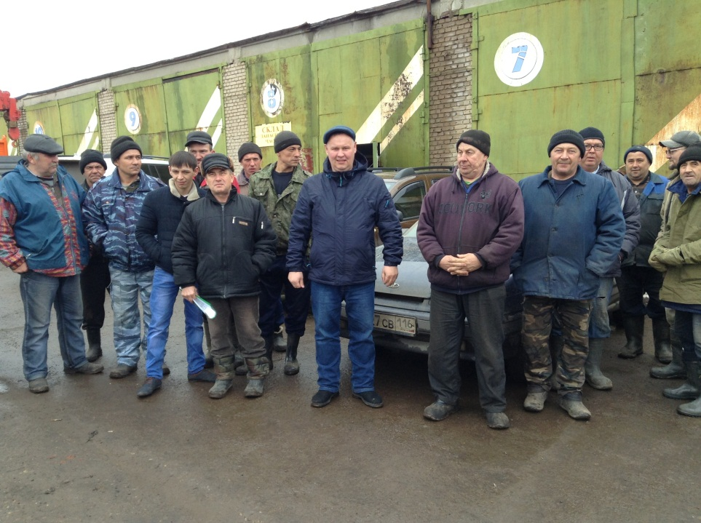
ПК «Камский»

Slide 8
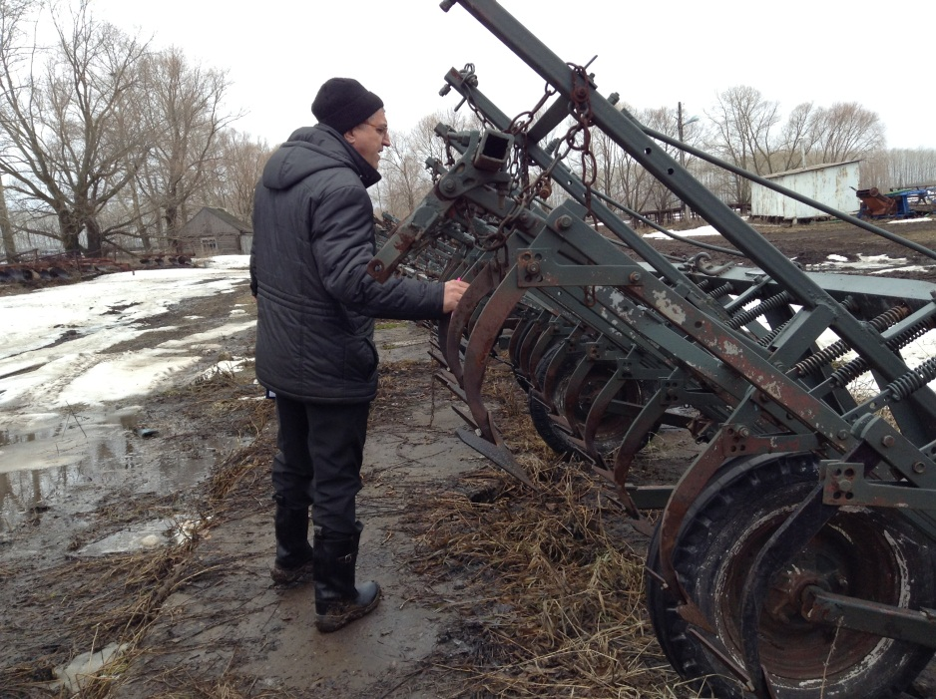
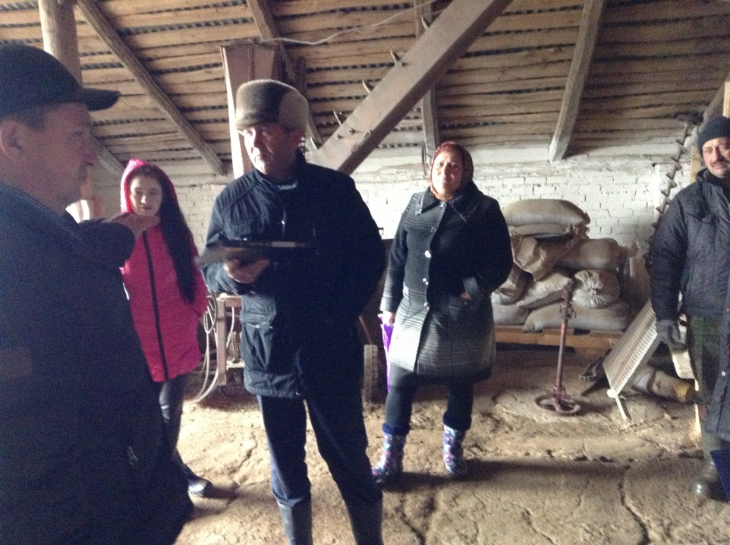
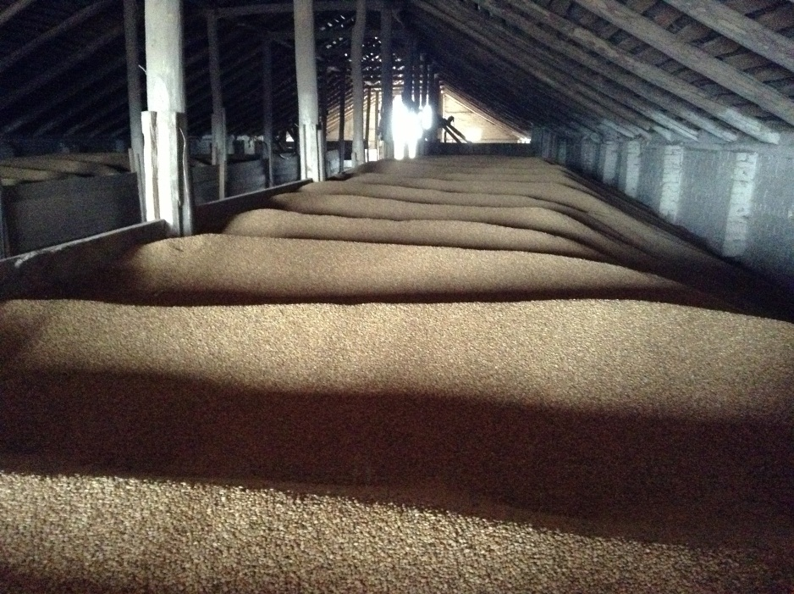
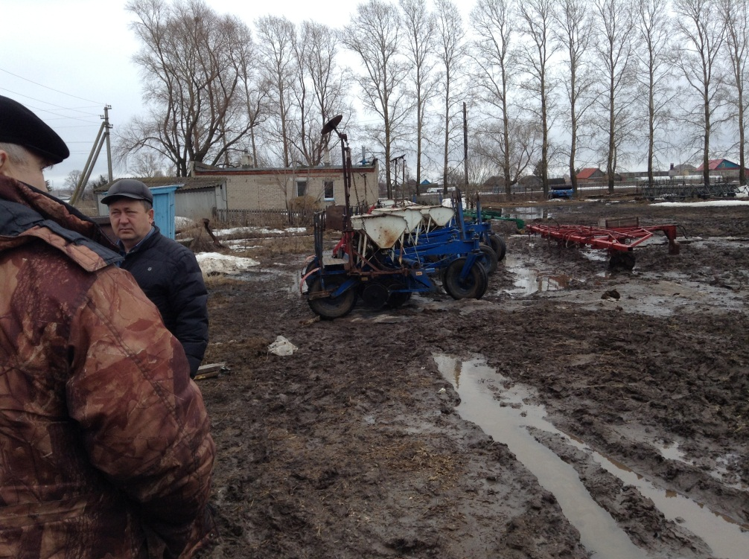
КФХ «Вильданов»

Slide 9
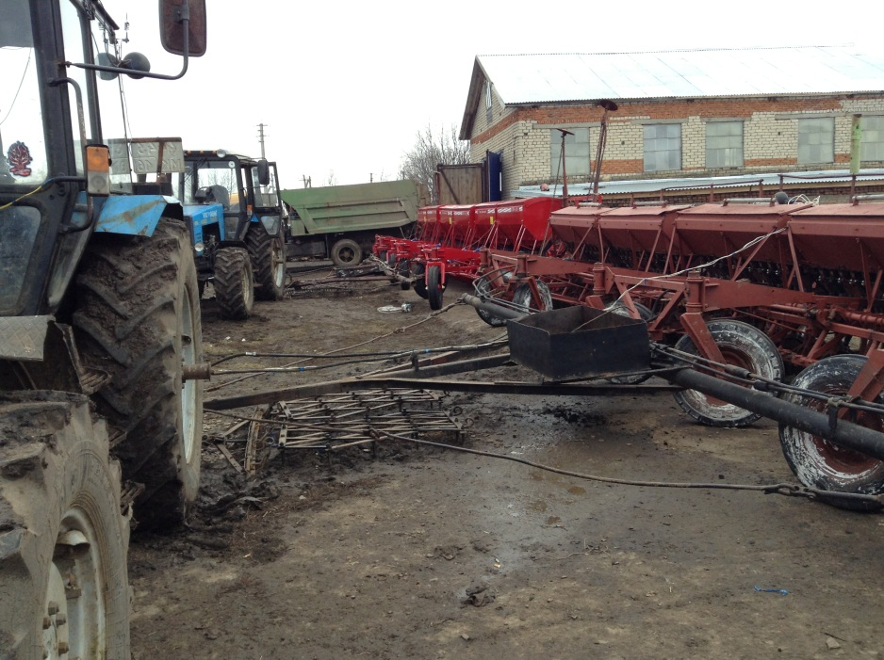
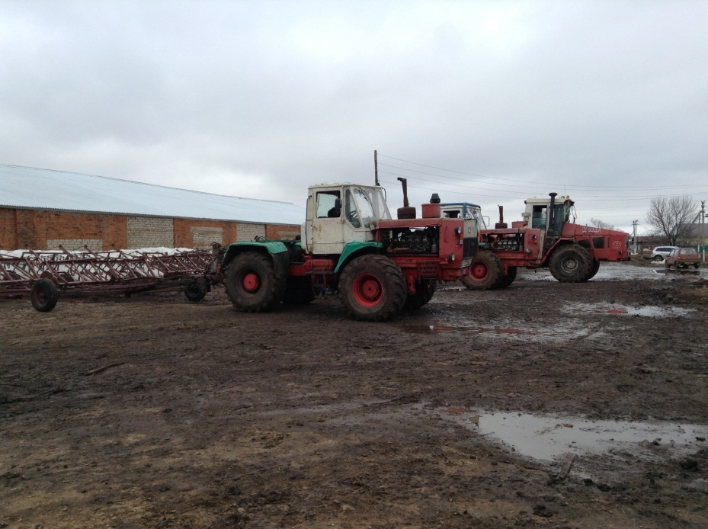
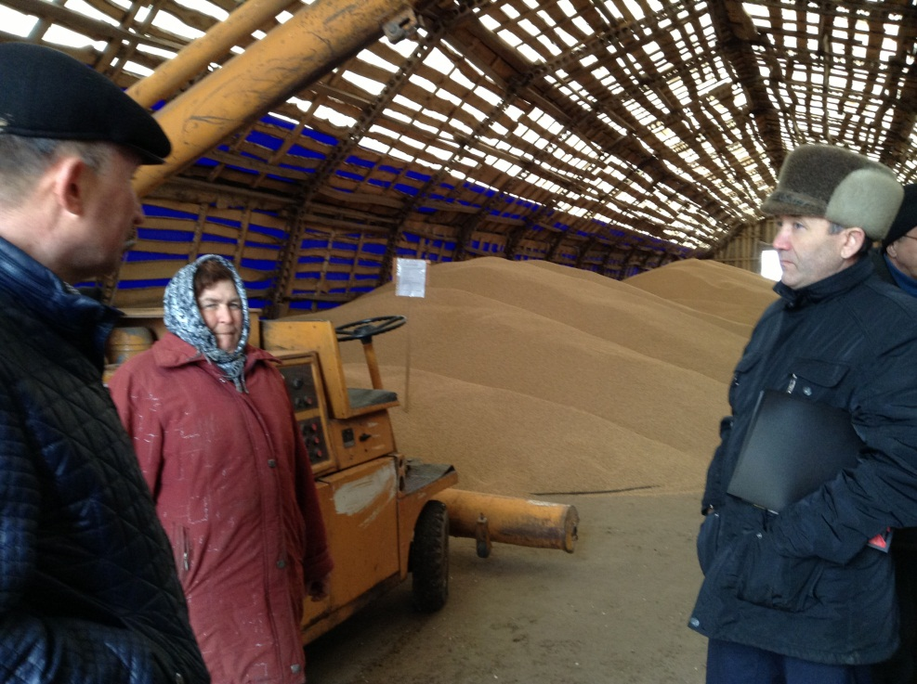
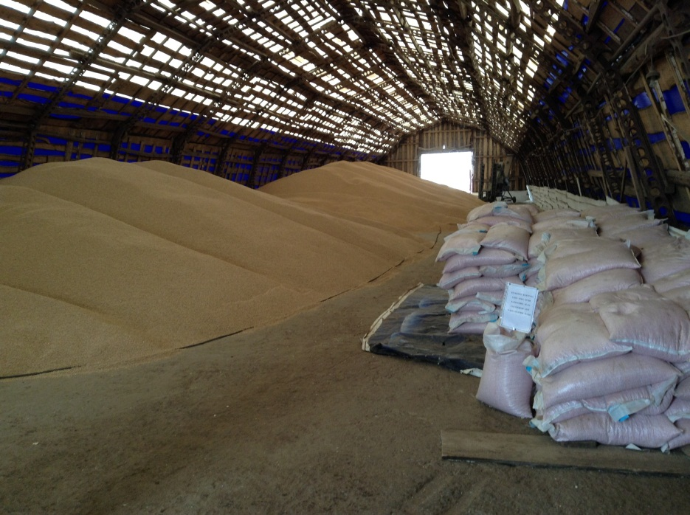
ООО СХП «Ярыш»

Slide 10
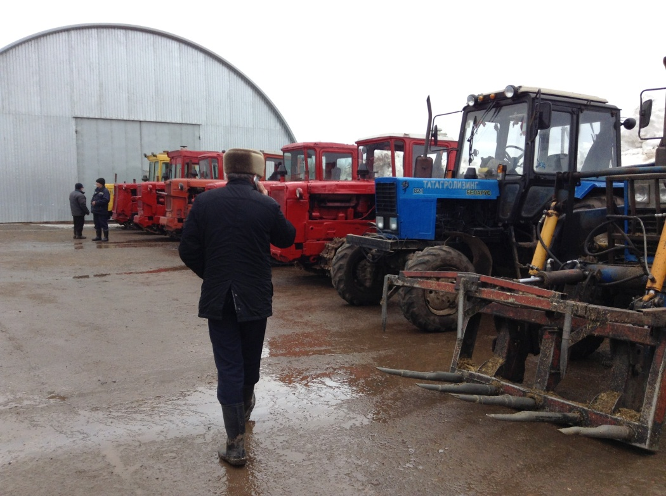
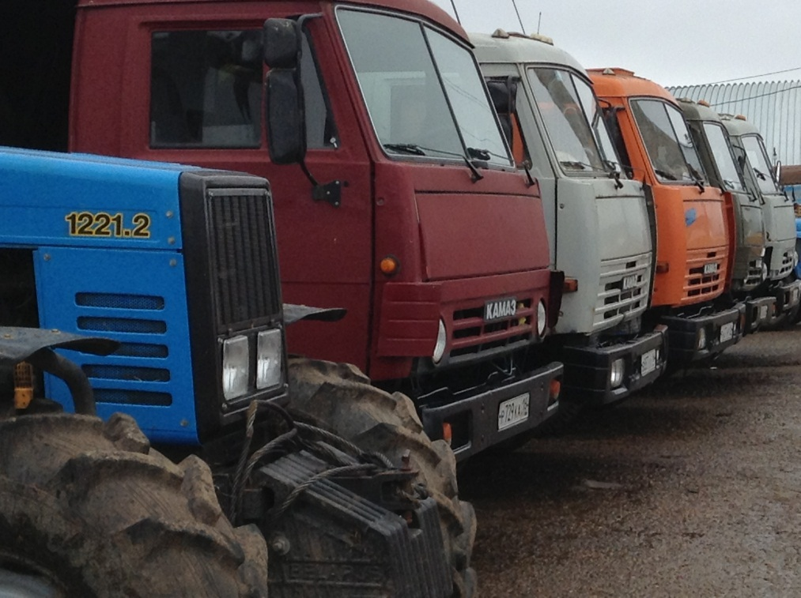
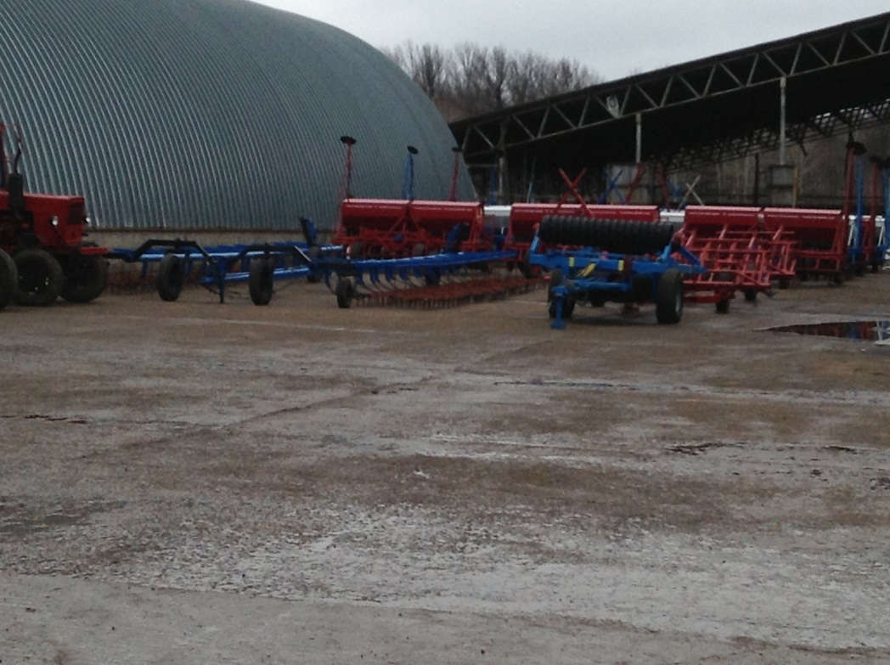
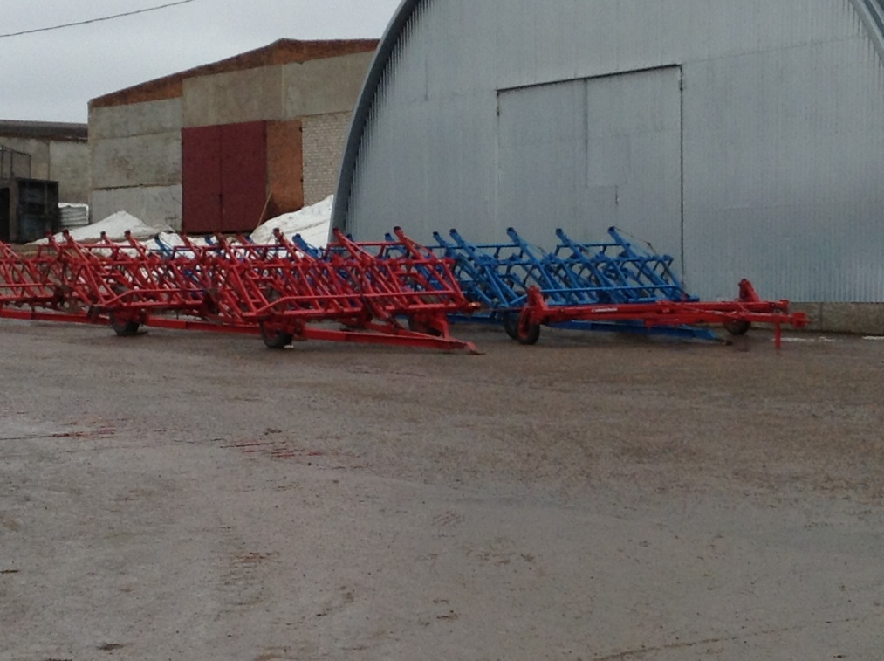
ООО «Гигант»

Slide 11
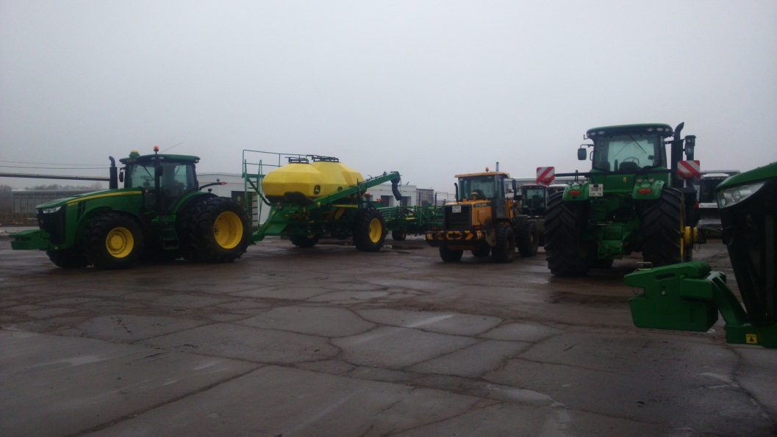
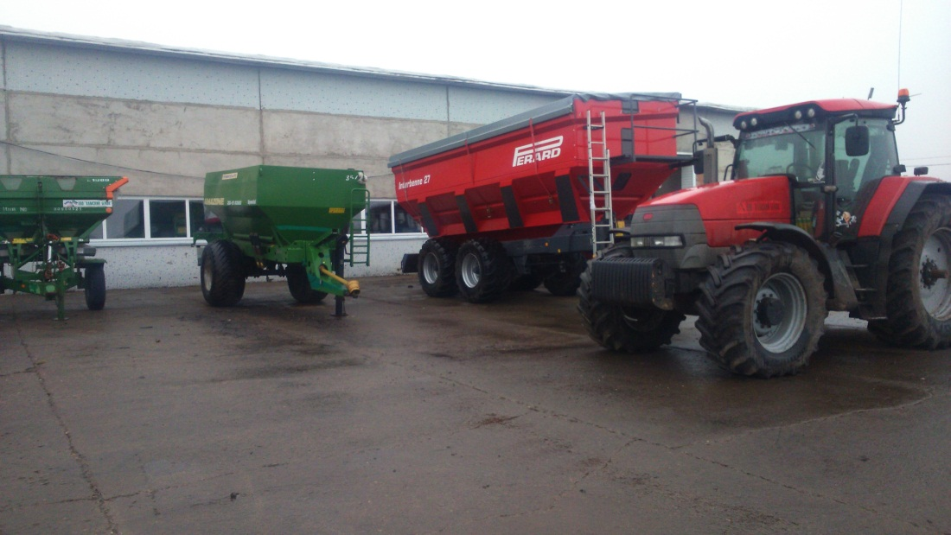
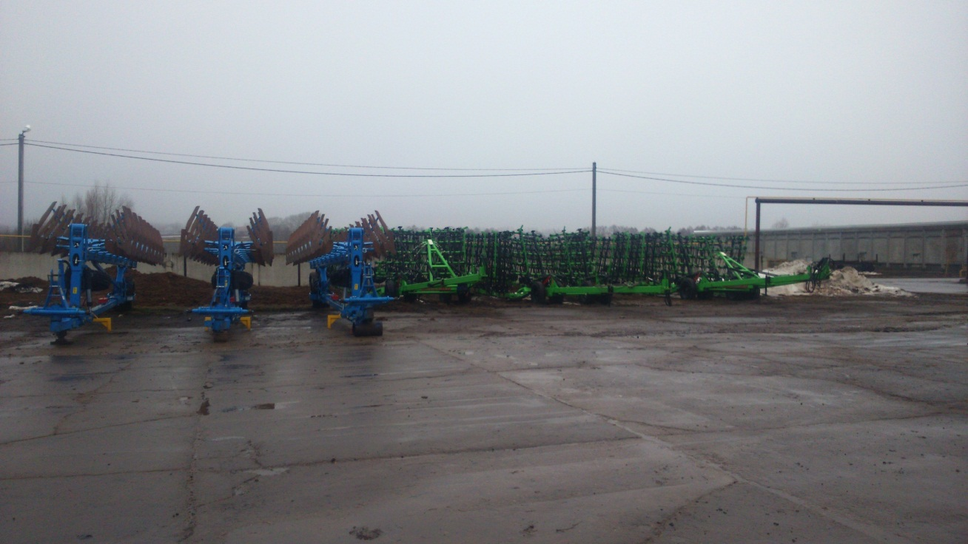
ООО «Камский Бекон»

Slide 12
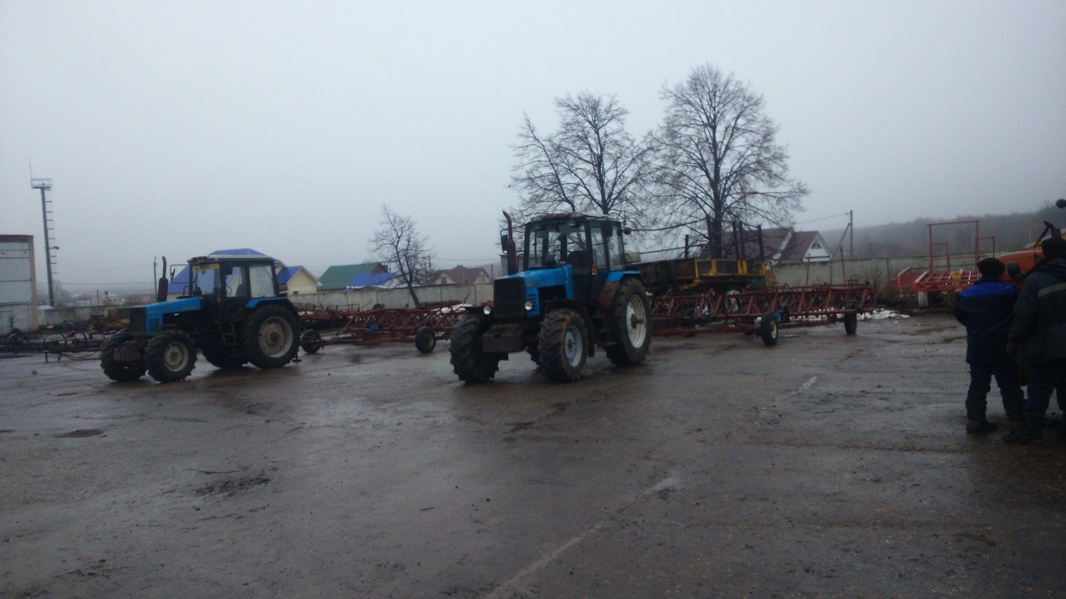
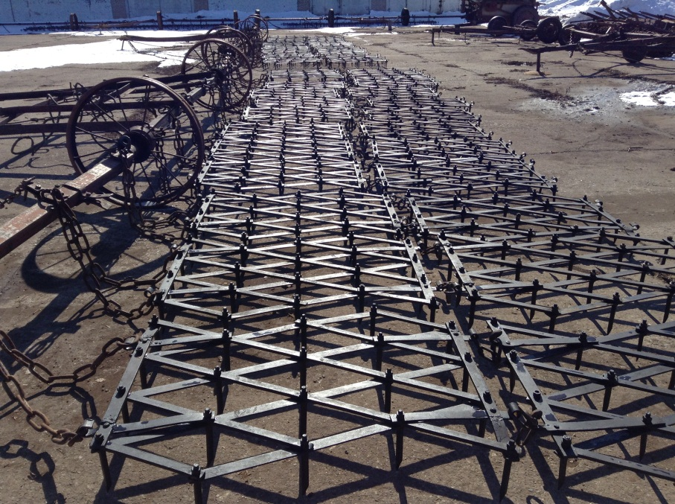
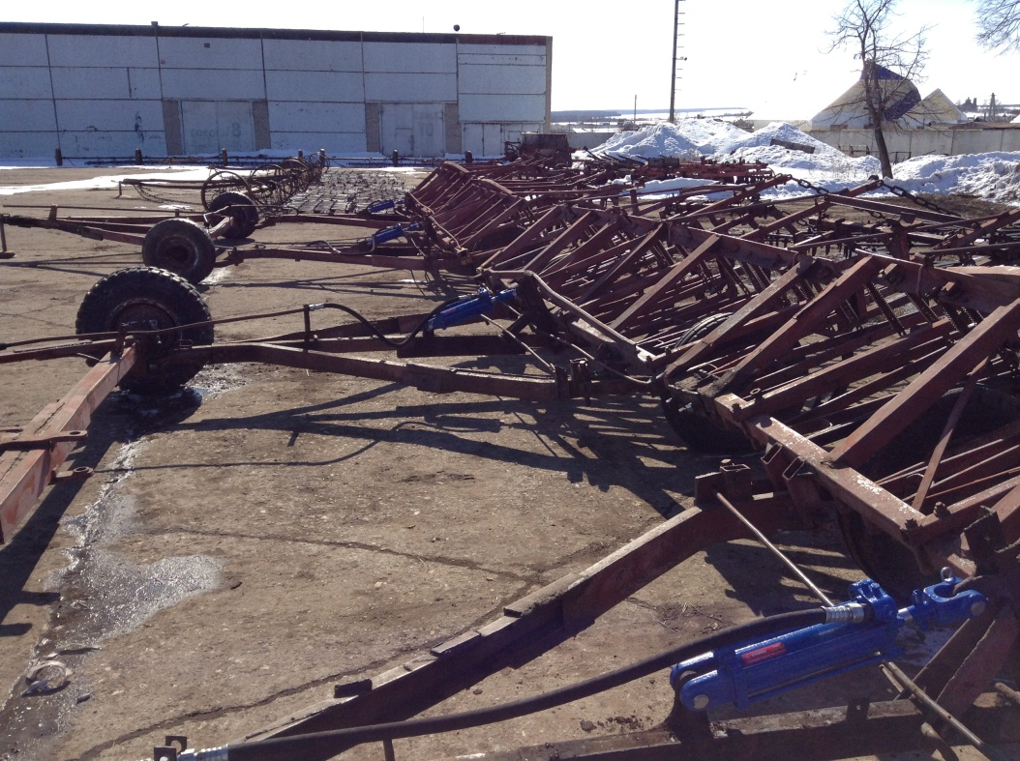
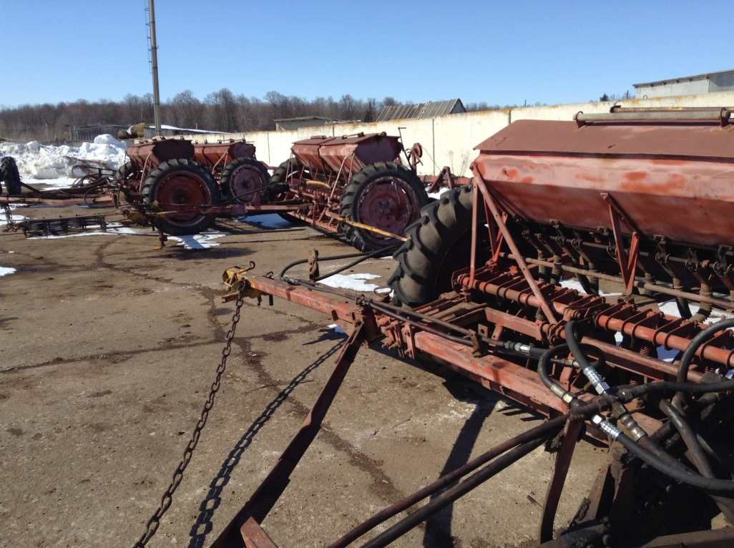
ООО СХП «Алмаз»

Slide 13
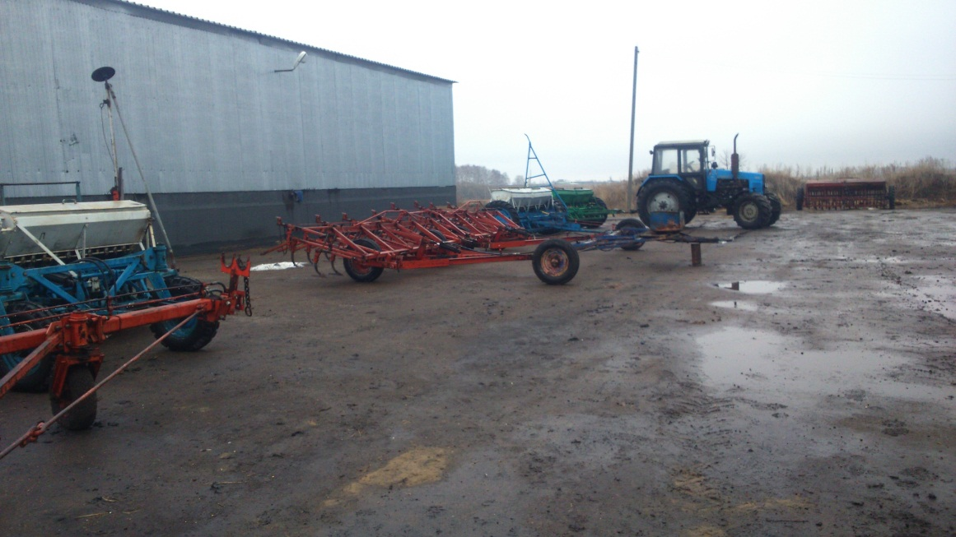
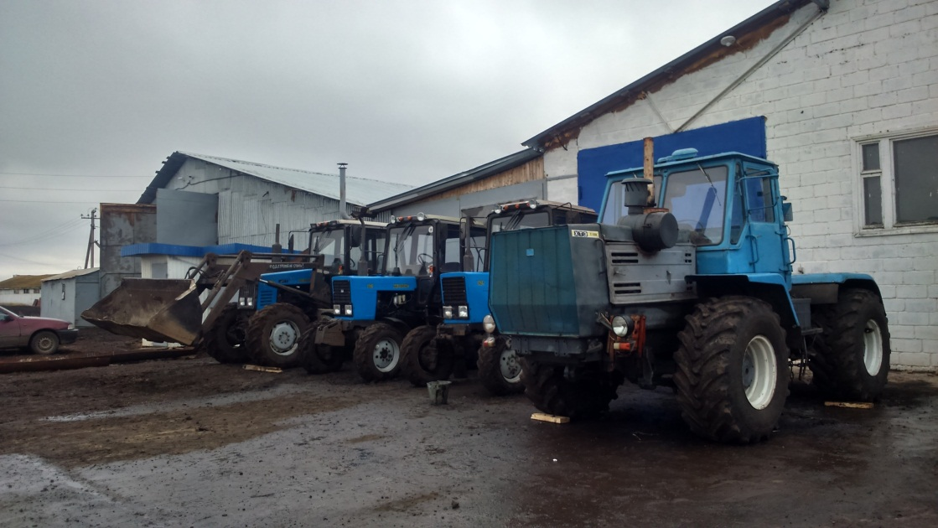
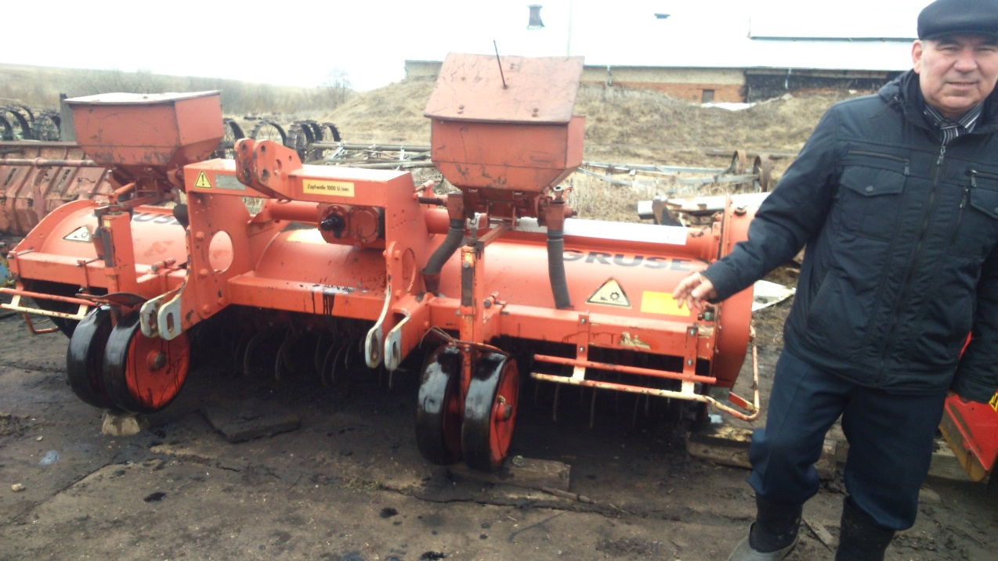
Фермеры района

Slide 14
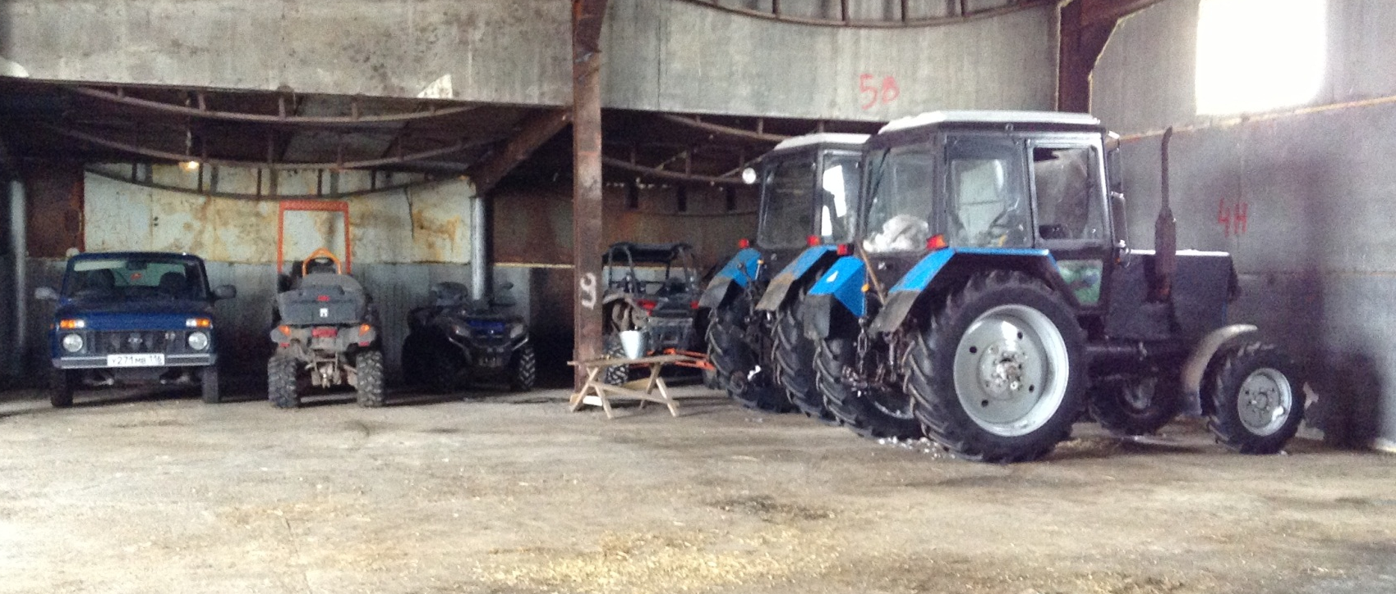
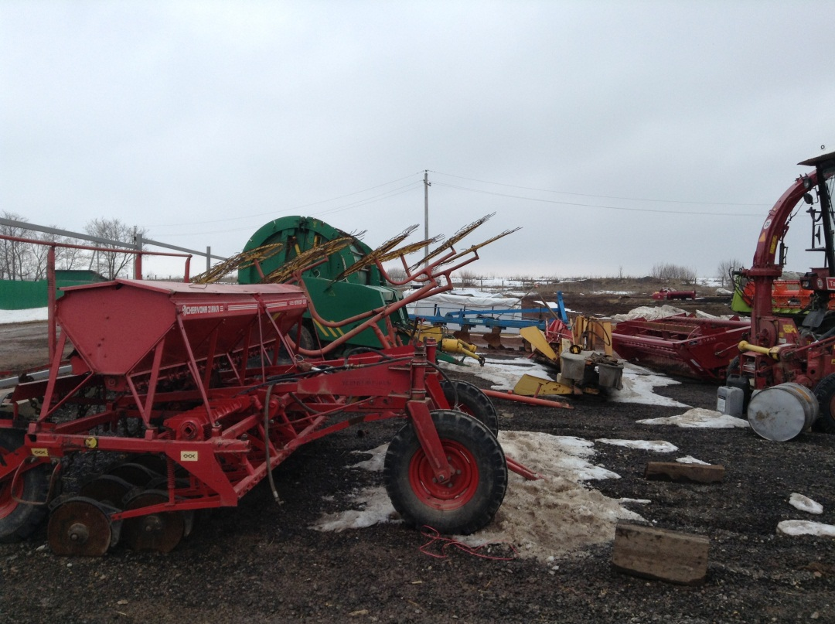
Фермеры района

Slide 15
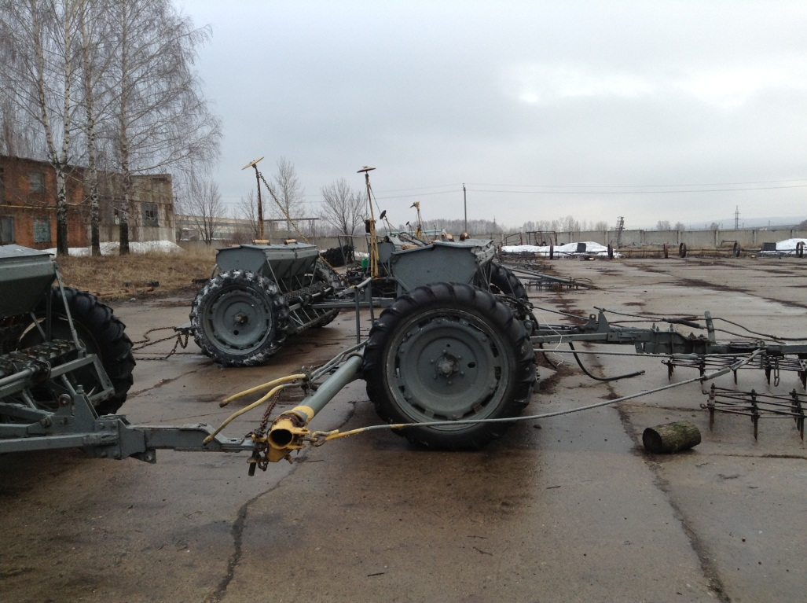
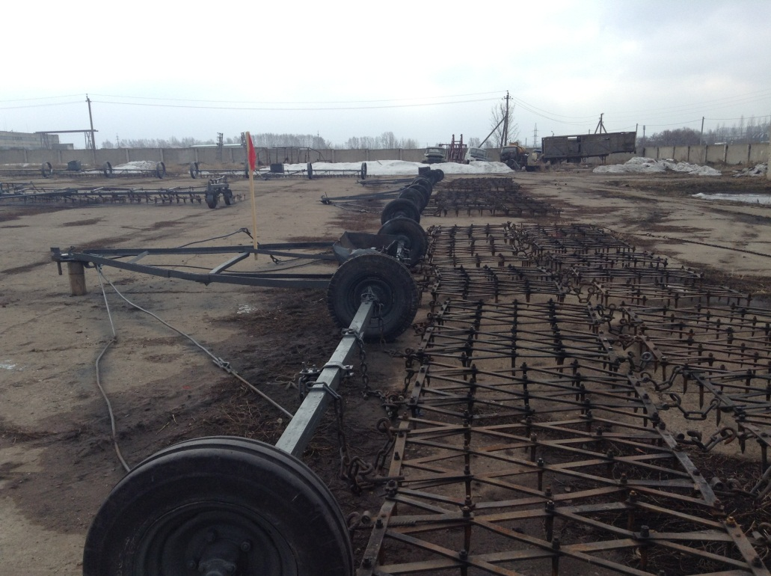
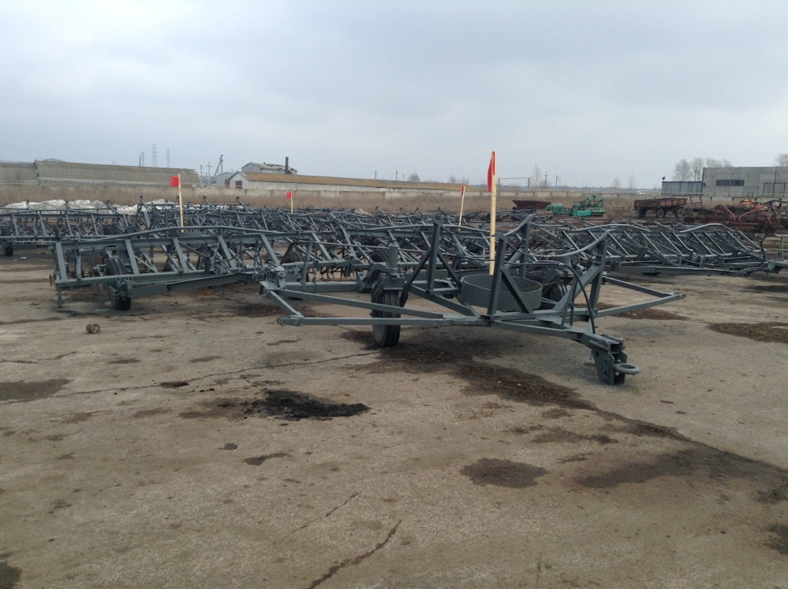
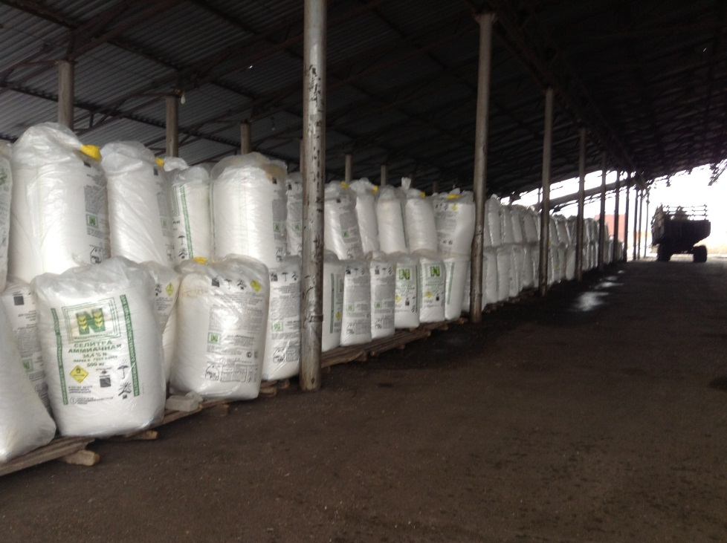
ООО «Челны-Овощи»

Slide 16
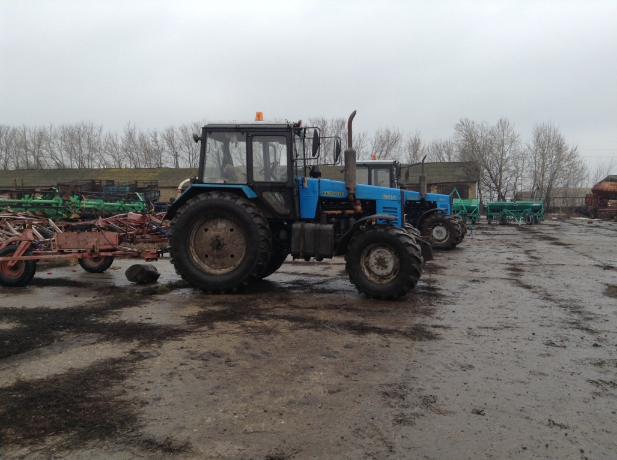
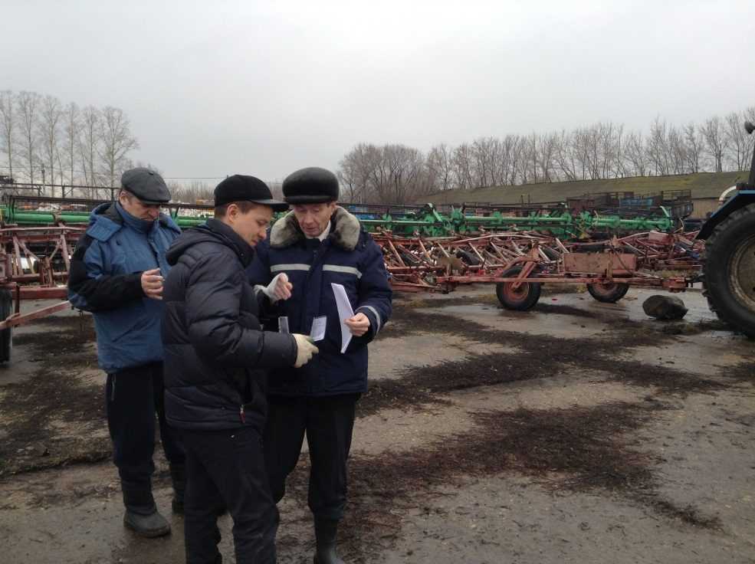
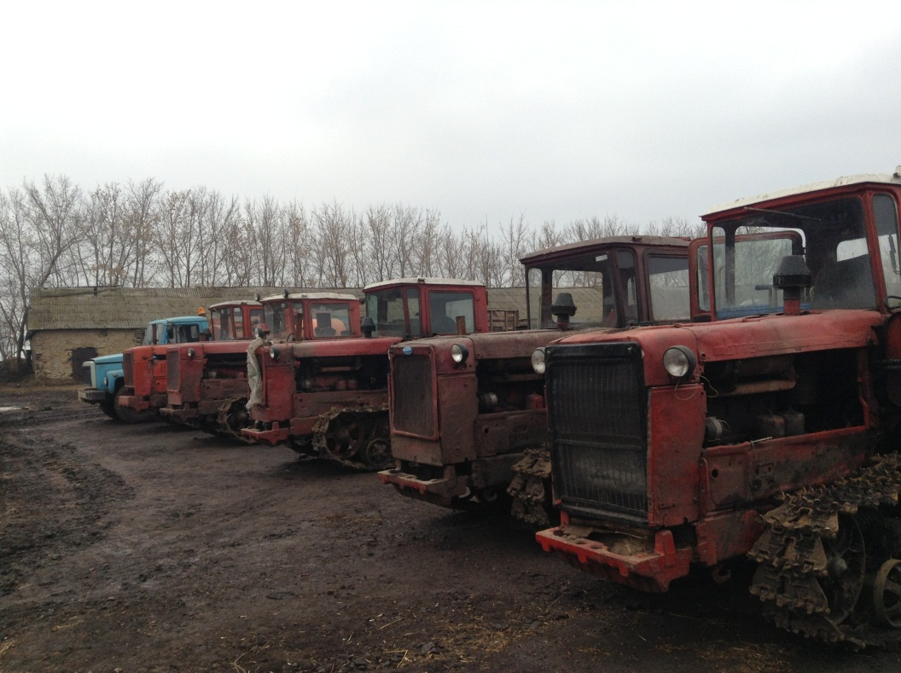
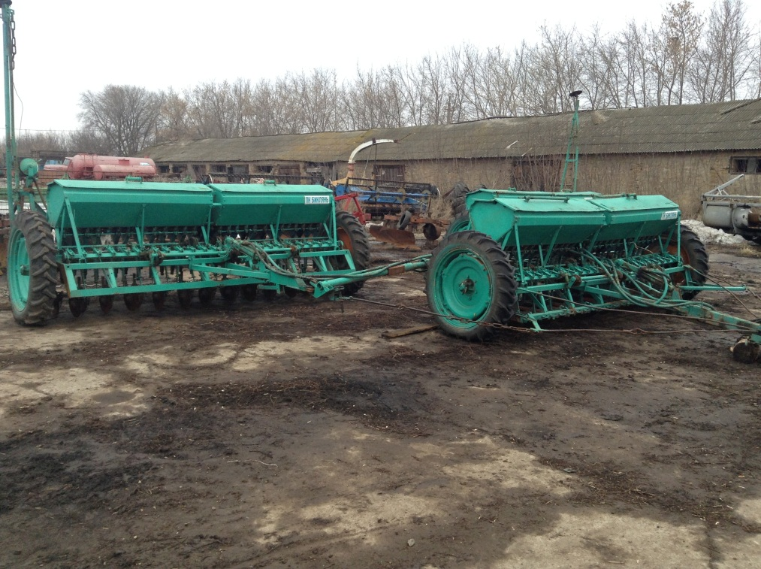
ПК «Биклянь»

Slide 17
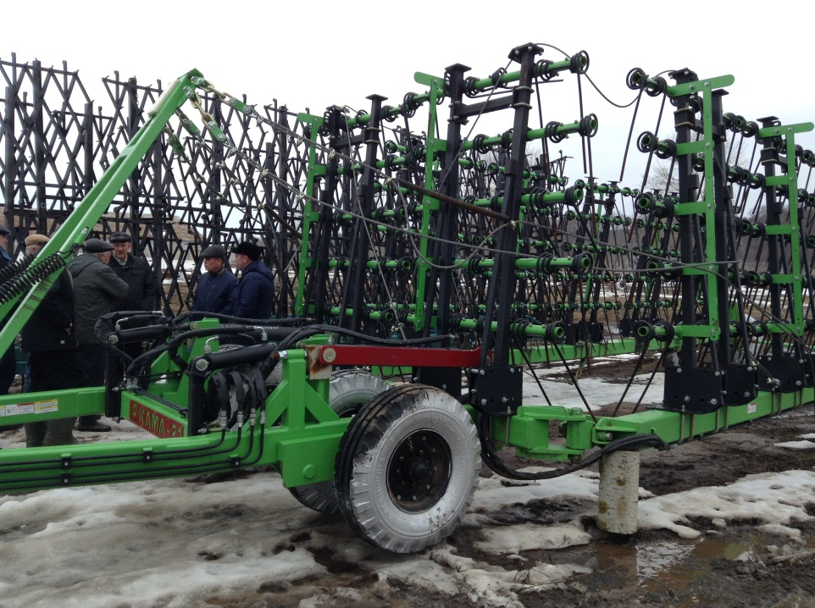
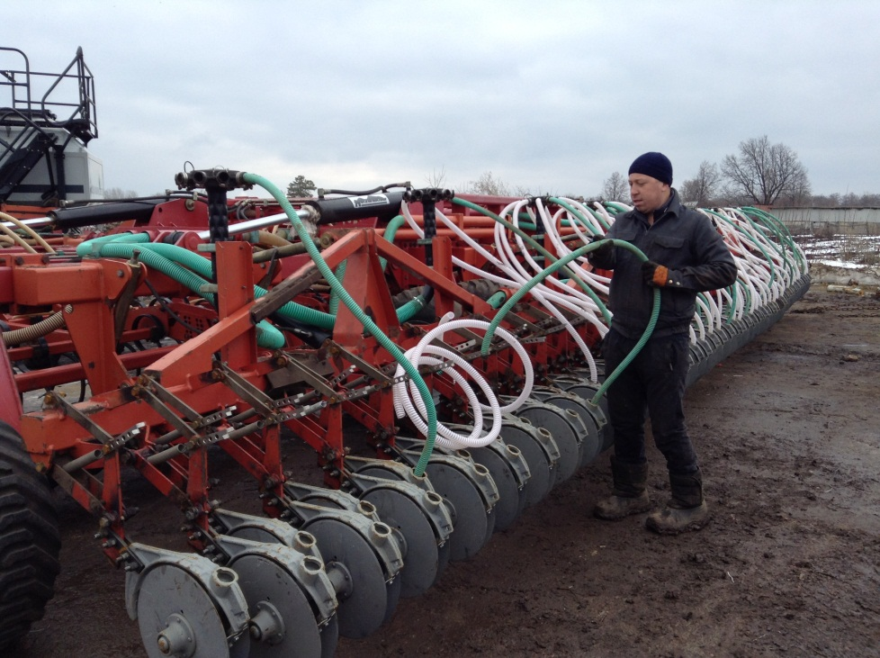
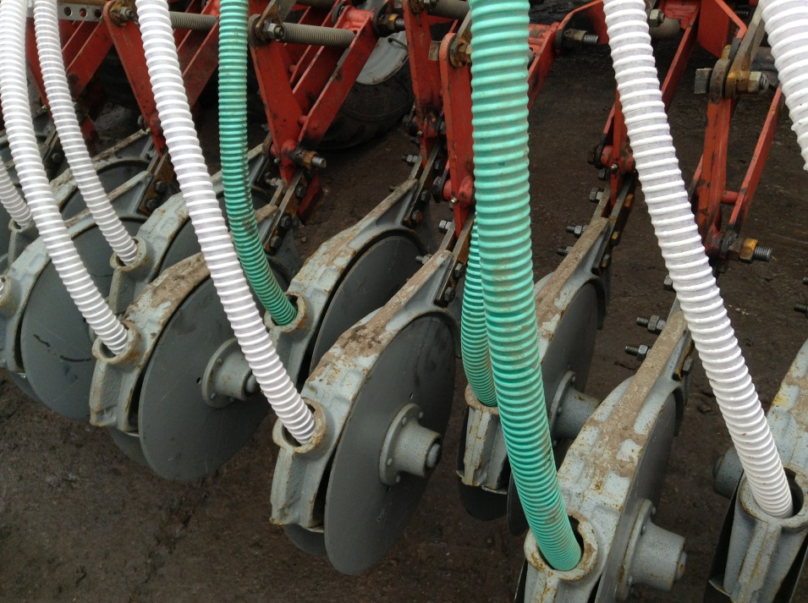
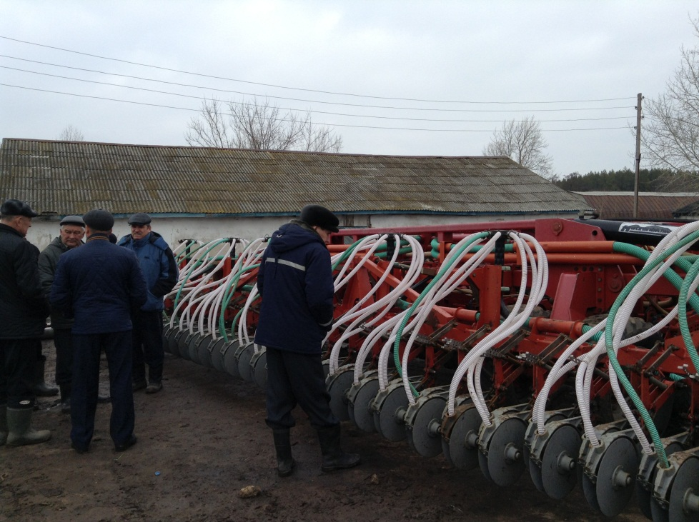
А/Ф «Кама»

Slide 18
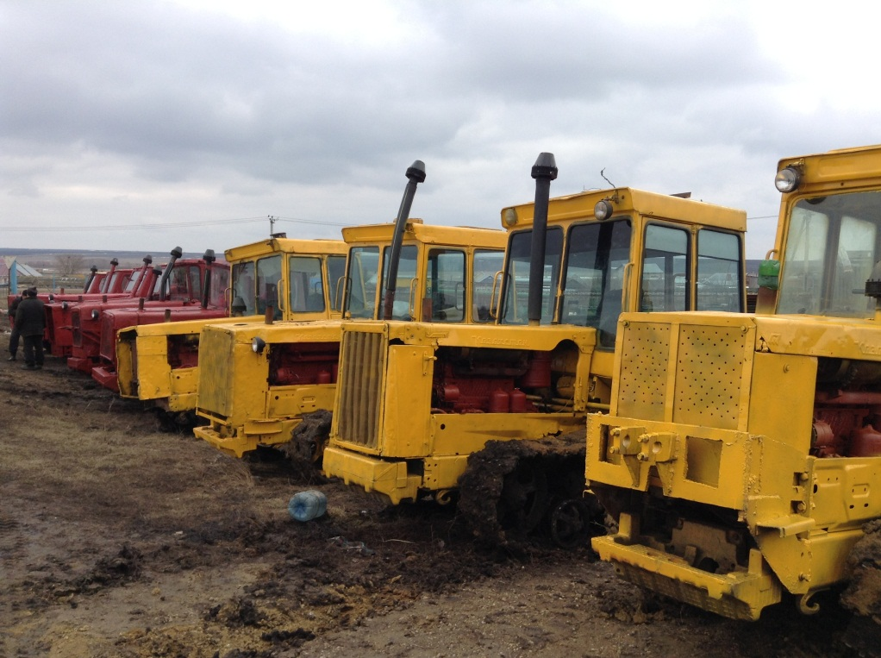
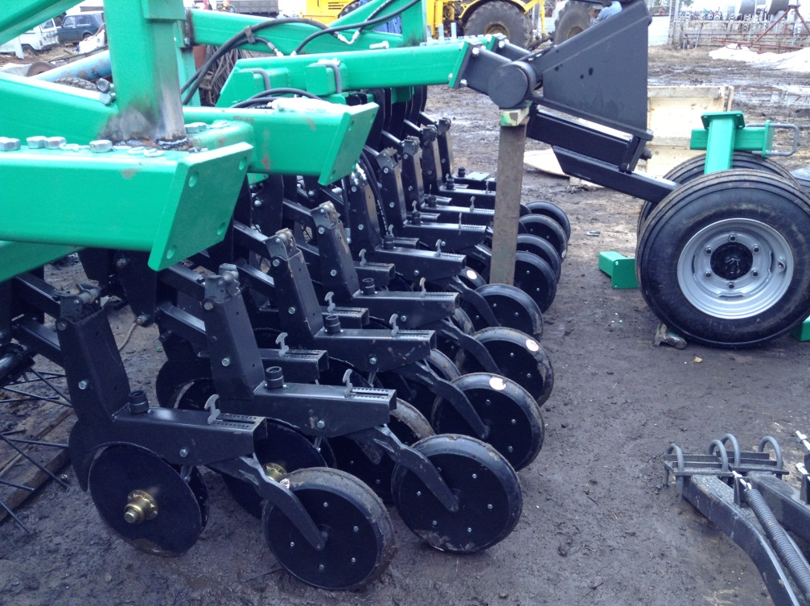
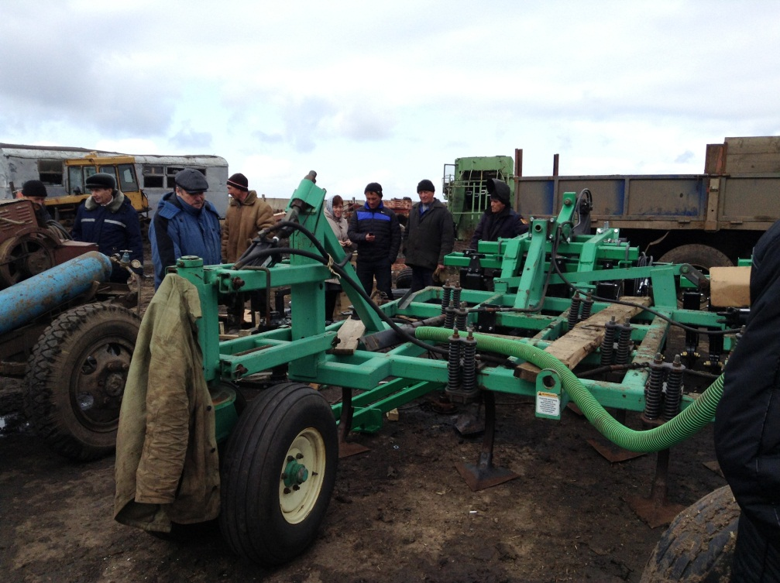
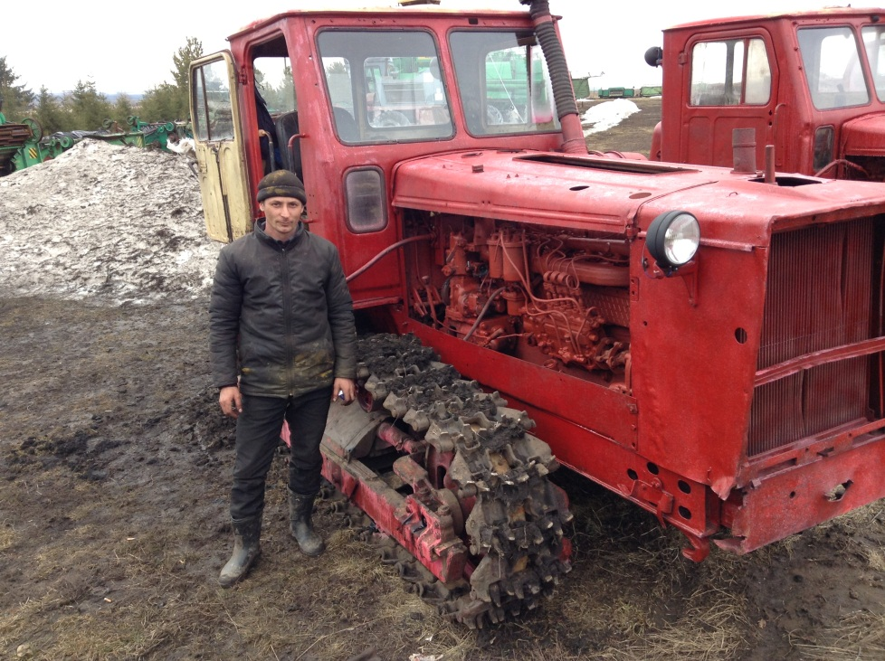
ООО «СХП им. Сайдашева»

Slide 19
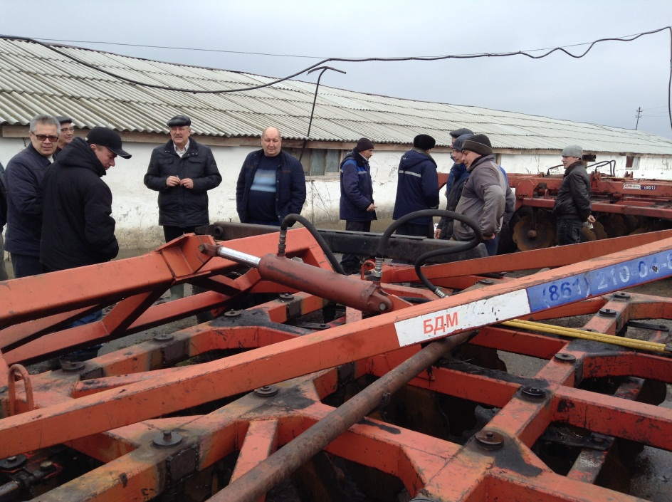
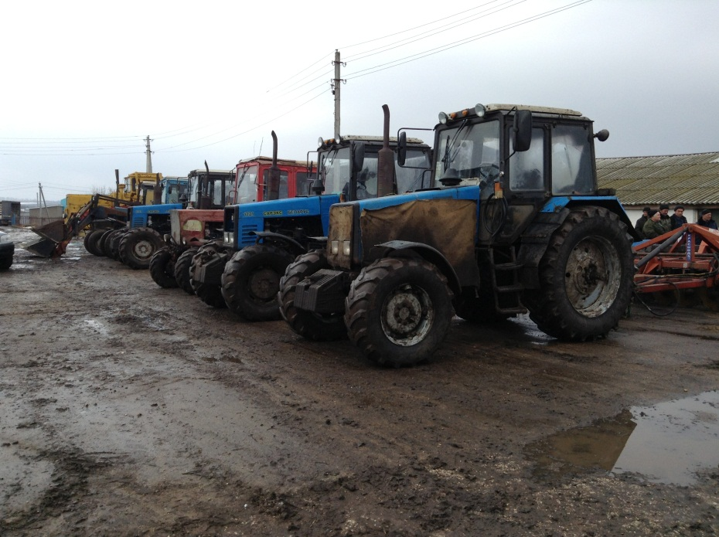
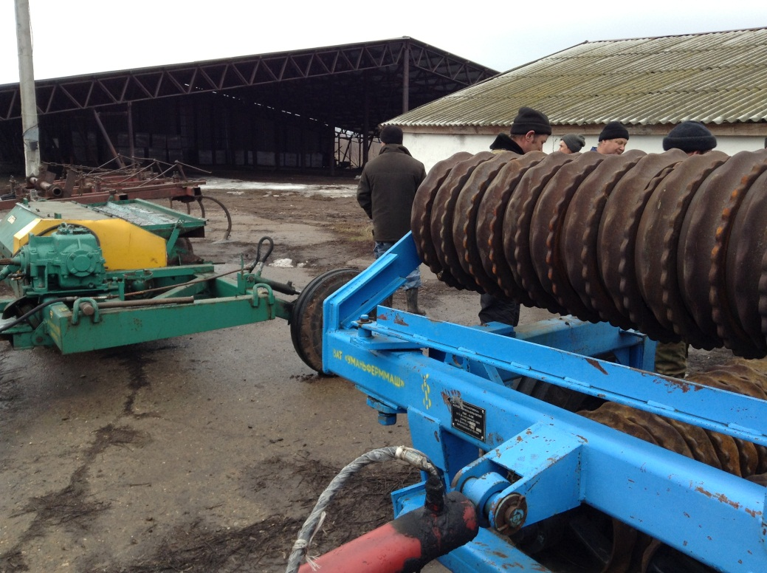
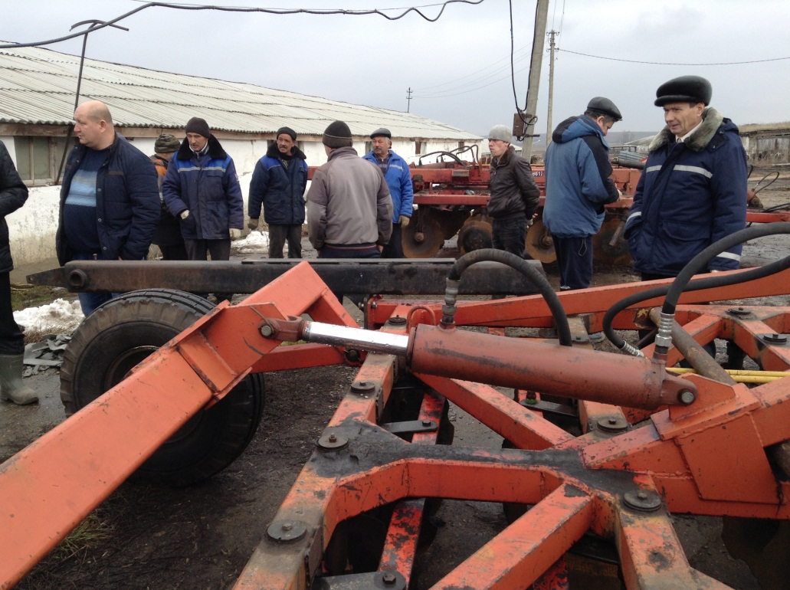
ООО «Тукаевская Продкорпорация»

Slide 20
Засыпка семян по культурно
Культура | Засыпано | Сорта
Яровая пшеница | 57415 ц | Йолдыз, Хаят, Иделле, Экада-109, Экада-70, Уралосибирская
Ячмень | 36551 ц | Нур, Раушан, Тимерхан
Овес | 3020 ц | Рысак, Конкур
Горох | 8450 ц | Усатый кормовой, Венец, Ватан, Варис, Указ
Яровая вика | 210 ц | Несортовой
Люпин | 3600 ц | Дега

Slide 21
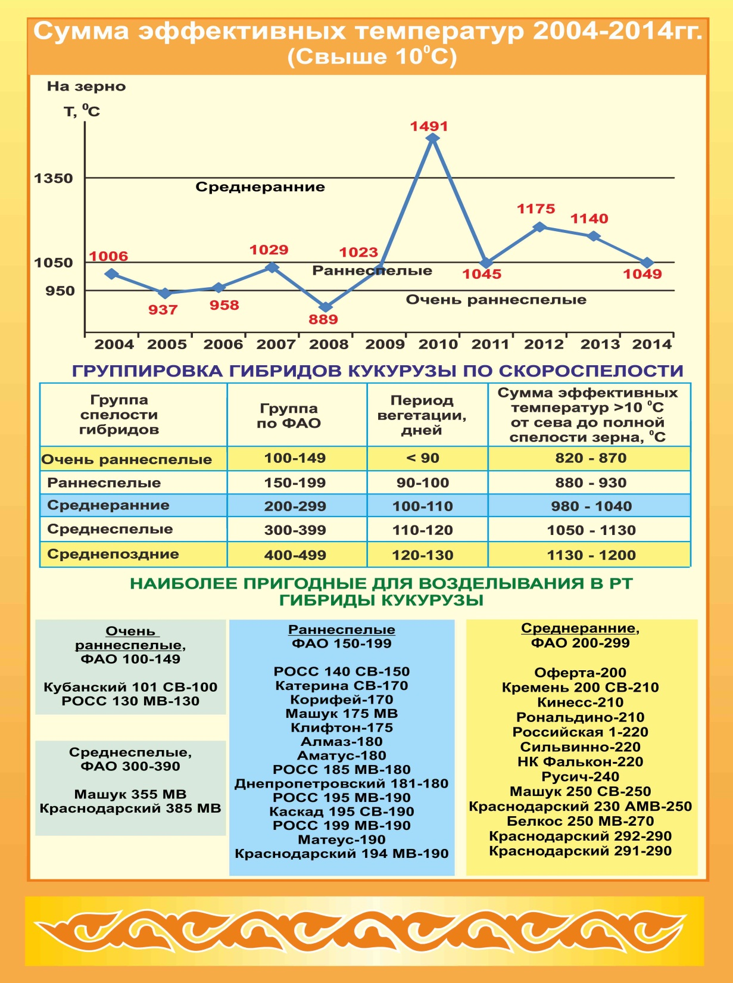

Slide 22




А/Ф «Кама»

Slide 23
Об итогах взаимопроверки в хозяйствах района по подготовке сельхозтехники к весенне-полевым работам
Сабитов Хайдар Габдуллович
– Начальник Управления СХиП района

Slide 24
Тукаевский
муниципальный район
11 апреля 2016г.

Slide 25
О подготовке к пожароопасному периоду
Гаянов Ильшат Альбертович
– Начальник службы пожаротушения 15 отряда

Slide 26
Тукаевский
муниципальный район
11 апреля 2016г.

Slide 27
О проведении двухмесячника по благоустройству, озеленению и санитарной очистке территории района
Абзалова Ильсияр Хайдаровна
– Заместитель руководителя исполнительного комитета района

Slide 28


Slide 29


Slide 30


Slide 31

с.Большая Шильна
пос.Новый

Slide 32



Slide 33
О проведении двухмесячника по благоустройству, озеленению и санитарной очистке территории района
Абзалова Ильсияр Хайдаровна
– Заместитель руководителя исполнительного комитета района

Slide 34
Тукаевский
муниципальный район
11 апреля 2016г.

Slide 35
О прошедшем суициде несовершеннолетнего в н.п. Большая Шильна
Калимуллина Фарида Рависовна
– Заведующий сектором опеки и попечительства Исполкома района

Slide 36
Тукаевский
муниципальный район
11 апреля 2016г.

